Slide 1
Prediger

Slide 2
Fatalismus: Komme, was kommen mag
Existentialismus: Lebe für den Moment (carpe diem)
Chauvinismus: Männer sind besser als Frauen
Hedonismus: Vergnügen ist der Sinn und Zweck des Lebens
Zynismus: Selbst positive Dinge sind nicht das, was sie zu sein scheinen
Pessimismus: Alles ist für nichts

Slide 3
Prediger
Kapitel: 12 | Verse: 222

Slide 4
Allgemeines
Titel: Kohelet (Sprecher)
Autor: Salomo
„Die Worte des Predigers, des Sohnes Davids, des Königs in Jerusalem:“ Pred 1,1
„Ich, der Prediger, war König über Israel in Jerusalem.“ Pred 1,12

Slide 5
Allgemeines
Die Bücher Salomos

Slide 6
Allgemeines
Titel: Kohelet (Sprecher)
Autor: Salomo
Abfassungszeit: ca. 980 v.Chr.
Stellung im Kanon: Schriften (Teil der Megilloth)

Slide 7
Allgemeines
BUCH | FEIERTAG (Tag der Lesung)
Hohelied | Passah-Fest
Ruth | Wochenfest (Schawuot oder Pfingsten)
Klagelieder | 9. Ab (Trauer über den Fall Jerusalems)
Prediger | Laubhütten-Fest (Sukkot)
Esther | Fest der Lose (Purim)
Megilloth (die Schriftrollen) und Feiertage

Slide 8
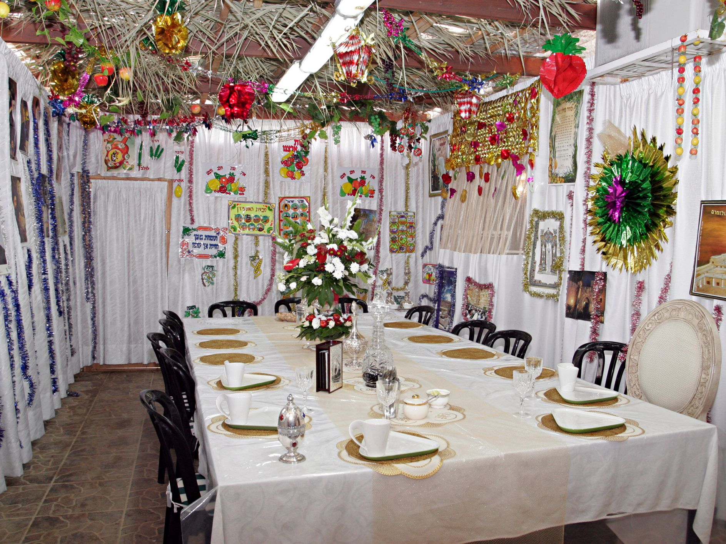

Slide 9
Allgemeines
Schlüsselwort: Weisheit (49x)
„Ich habe erkannt, dass alles, was Gott tut, für ewig ist; man kann nichts hinzufügen und nichts davon wegnehmen; und Gott hat es so gemacht, damit man ihn fürchte.“ Pred 3,14
Gott hat alles erschaffen (6x)
Der Mensch ist in allem von Gott abhängig (6x)
Gott wird den Menschen richten (5x)

Slide 10
Allgemeines
Schlüsselwort: Weisheit (49x)
Das Buch der Sprüche lehrt viel über den Charakter und das Verhalten eines gottesfürchtigen Menschen
Das Prediger Buch lehrt viel über den Bezug zu den Dingen im Leben eines gottesfürchtigen Menschen
Ein pessimistisches Buch?
NEIN!!

Slide 11
Kapitel | Thema | Ergebnis/Rat
1,1-11 | Einleitung
1,12-2,11 | Studieren und Probieren | E: 2,10-11
2,12-26 | Weisheit und Torheit | E: 2,24-26
3 | Zeit und Ewigkeit | E: 3,12.22
4-5 | Bedrücker und Bedrückte | E: 5,18-20
6,1-7,14 | Anfang und Ende | E: 7,13-14
7,15-8,15 | Vermessenheit und Bescheidenheit | E: 8,15
8,16-9,10 | Fügung und Hoffnung | R: 9,7-10
9,11-11,8 | Hilflosigkeiten und Unwägbarkeiten | R: 11,7-8
11,9-12,8 | Jugend und Alter | R: 11,9
12,9-14 | Schlusswort
Einteilung des Buches Prediger (nach B. Peters)

Slide 12
Einleitung der Predigt (1,1-11)
Titel der Predigt:
„O Nichtigkeit der Nichtigkeiten!, spricht der Prediger. O Nichtigkeit der Nichtigkeiten! Alles ist nichtig!“ Pred 1,2
„Denn was ist euer Leben? Es ist doch nur ein Dunst, der eine kleine Zeit sichtbar ist; danach aber verschwindet er.“ Jak 4,14b

Slide 13
Einleitung der Predigt (1,1-11)
Titel der Predigt:
„Welchen Gewinn hat der Mensch von all seinem Mühen, mit dem er sich abmüht unter der Sonne?“ Pred 1,3 (ELB)
„Denn was hilft es dem Menschen, wenn er die ganze Welt gewinnt, aber sein Leben verliert?“ Mt 16,26a

Slide 14
Einleitung der Predigt (1,1-11)
Denker | Der Sinn des Lebens
Plato | Das Wissen

Slide 15
Einleitung der Predigt (1,1-11)
Denker | Der Sinn des Lebens
Plato | Das Wissen
Aristoteles | Ein ausgeglichenes Leben

Slide 16
Einleitung der Predigt (1,1-11)
Denker | Der Sinn des Lebens
Plato | Das Wissen
Aristoteles | Ein ausgeglichenes Leben
Epikur | Die Genüsse des Lebens

Slide 17
Einleitung der Predigt (1,1-11)
Denker | Der Sinn des Lebens
Plato | Das Wissen
Aristoteles | Ein ausgeglichenes Leben
Epikur | Die Genüsse des Lebens
Voltaire | Nichts

Slide 18
Einleitung der Predigt (1,1-11)
Denker | Der Sinn des Lebens
Plato | Das Wissen
Aristoteles | Ein ausgeglichenes Leben
Epikur | Die Genüsse des Lebens
Voltaire | Nichts
Salomo | ?

Slide 19
Einleitung der Predigt (1,1-11)
Exposition:
„Ein Geschlecht geht und ein anderes Geschlecht kommt; die Erde aber bleibt ewiglich!“ Pred 1,4
Fazit: Es gibt keine Veränderung im menschlichen Sein!

Slide 20
Einleitung der Predigt (1,1-11)
Exposition:
„Die Sonne geht auf, und die Sonne geht unter; und sie eilt an ihren Ort, wo sie wieder aufgehen soll.“ Pred 1,5
Fazit: Es gibt keinen Fortschritt in der Erkenntnis!

Slide 21
Einleitung der Predigt (1,1-11)
Exposition:
„Der Wind weht gegen Süden und wendet sich nach Norden; es weht und wendet sich der Wind, und zu seinen Wendungen kehrt der Wind wieder zurück.“ Pred 1,6
Fazit: Es gibt keine qualitative Veränderung menschlichen Seins!

Slide 22
Einleitung der Predigt (1,1-11)
Exposition:
„Alle Flüsse laufen ins Meer, und das Meer wird doch nicht voll; an den Ort, wohin die Flüsse einmal laufen, laufen sie immer wieder.“ Pred 1,7
Fazit: Es gibt keine quantitative Veränderung menschlichen Seins!

Slide 23
Einleitung der Predigt (1,1-11)
Exposition:
„Alle Worte sind unzulänglich, der Mensch kann es nicht in Worten ausdrücken; das Auge sieht sich nicht satt, und das Ohr hört nie genug.“ Pred 1,8
Fazit: Es gibt keine Befriedigung im bloss menschlichen Sein!

Slide 24
Einleitung der Predigt (1,1-11)
Exposition:
„Was einst gewesen ist, das wird wieder sein, und was einst geschehen ist, das wird wieder geschehen. Und es gibt nichts Neues unter der Sonne. Kann man von irgendetwas sagen: »Siehe, das ist neu«? Längst schon war es in unbekannten Zeiten, die vor uns gewesen sind! Man gedenkt eben an das Frühere nicht mehr, und auch an das Spätere, das noch kommen soll, wird man nicht mehr gedenken bei denen, die noch später kommen werden.“ Pred 1,9-11

Slide 25
Einleitung der Predigt (1,1-11)
Das Neue unter der Sonne:
„Ist jemand in Christus, so ist er eine neue Schöpfung; das Alte ist vergangen; siehe, es ist alles neu geworden!“ 2Kor 5,17
„So sind wir nun mit ihm begraben worden durch die Taufe in den Tod, damit, wie Christus aus den Toten auferweckt worden ist durch die Herrlichkeit des Vaters, so werden auch wir in Neuheit des Lebens wandeln.“ Röm 6,4 (ELB)
„Darum lassen wir uns nicht entmutigen; sondern wenn auch unser äußerer Mensch zugrunde geht, so wird doch der innere Tag für Tag erneuert.“ 2Kor 4,16

Slide 26
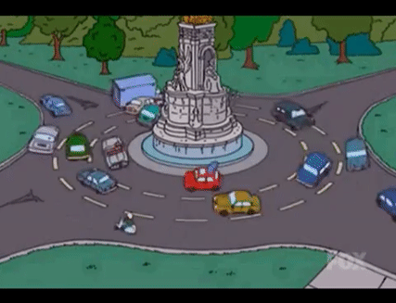
Einleitung der Predigt (1,1-11)
Wie entkomme ich diesen Kreisläufen?

Slide 27
Kapitel | Thema | Ergebnis/Rat
1,1-11 | Einleitung
1,12-2,11 | Studieren und Probieren | E: 2,10-11
2,12-26 | Weisheit und Torheit | E: 2,24-26
3 | Zeit und Ewigkeit | E: 3,12.22
4-5 | Bedrücker und Bedrückte | E: 5,18-20
6,1-7,14 | Anfang und Ende | E: 7,13-14
7,15-8,15 | Vermessenheit und Bescheidenheit | E: 8,15
8,16-9,10 | Fügung und Hoffnung | R: 9,7-10
9,11-11,8 | Hilflosigkeiten und Unwägbarkeiten | R: 11,7-8
11,9-12,8 | Jugend und Alter | R: 11,9
12,9-14 | Schlusswort
Einteilung des Buches Prediger

Slide 28
Studieren und Probieren (1,12-2,11)
Die theoretische Methode (1,12-18):
„Ich beobachtete alle Werke, die getan werden unter der Sonne, und siehe, es war alles nichtig und ein Haschen nach Wind!“ Pred 1,14
„Denn weil die Welt durch ihre Weisheit Gott in seiner Weisheit nicht erkannte“ 1Kor 1,20a
Die empirische Methode (2,1-9):

Slide 29
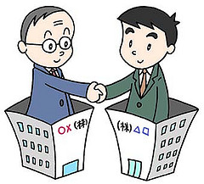
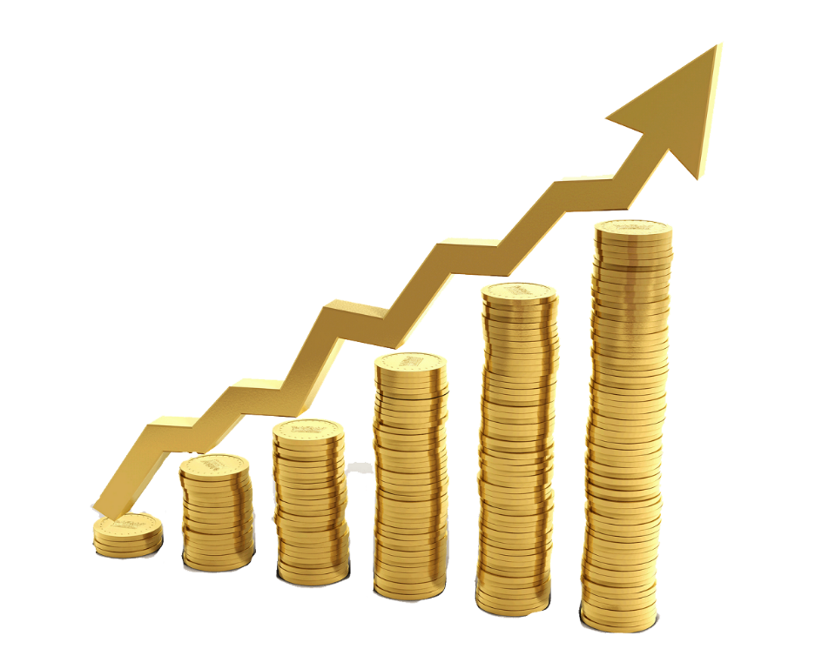
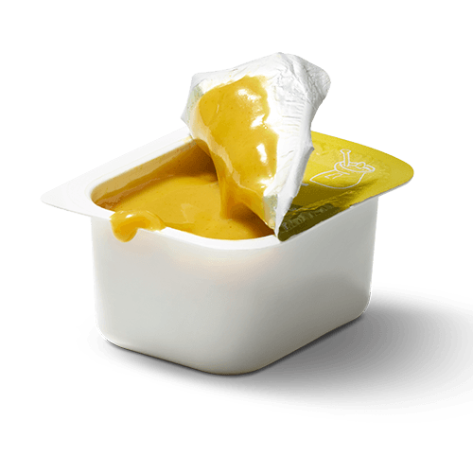

Slide 30
Studieren und Probieren (1,12-2,11)
Ergebnis (2,10-11):
„Und ich versagte meinen Augen nichts von allem, was sie begehrten; ich hielt mein Herz von keiner Freude zurück; denn mein Herz schöpfte Freude aus all meiner Mühe, und das war mein Teil von aller meiner Mühe.“ Pred 2,10
„Als ich mich aber umsah nach all meinen Werken, die meine Hände gemacht hatten, und nach der Mühe, die ich mir gegeben hatte, um sie zu vollbringen, siehe, da war alles nichtig und ein Haschen nach Wind, und nichts Bleibendes unter der Sonne!“ Pred 2,11

Slide 31
Weisheit und Torheit (2,12-2,26)
„Da hasste ich das Leben; denn mir missfiel das Tun, das unter der Sonne geschieht; denn es ist alles nichtig und ein Haschen nach Wind.“ Pred 2,17
Ergebnis (2,24-26):
„Ist es dann nicht besser für den Menschen, dass er esse und trinke und seine Seele Gutes genießen lasse in seiner Mühsal? Doch habe ich gesehen, dass auch das von der Hand Gottes abhängt. Denn: »Wer kann essen und wer kann genießen ohne mich?«“ Pred 2,24-25

Slide 32
Weisheit und Torheit (2,12-2,26)
„Den Reichen in der jetzigen Weltzeit gebiete, nicht hochmütig zu sein, auch nicht ihre Hoffnung auf die Unbeständigkeit des Reichtums zu setzen, sondern auf den lebendigen Gott, der uns alles reichlich zum Genuss darreicht.“ 1Tim 6,17
„Ich vermag alles durch den, der mich stark macht, Christus.“ Phil 4,13

Slide 33
Christus im Buch Prediger
„Wenn es dann für ihn einen Gesandten gibt, einen Mittler, einen aus Tausenden, der dem Menschen Seine Gerechtigkeit verkündigt,“ Hi 33,23
„Was aber meine Seele noch immer sucht, habe ich nicht gefunden; einen Mann habe ich unter tausend gefunden; aber eine Frau habe ich unter diesen allen nicht gefunden!“ Pred 7,28

Slide 34
Christus im Buch Prediger
„Gegen eine kleine Stadt, in der wenig Männer waren, kam ein großer König und belagerte sie und baute große Belagerungstürme gegen sie. Da fand sich in derselben Stadt ein armer, aber weiser Mann, der rettete die Stadt durch seine Weisheit, und doch gedachte kein Mensch an diesen armen Mann. Da sprach ich: Weisheit ist besser als Stärke; aber die Weisheit des Armen ist verachtet, und man hört nicht auf seine Worte!“ Pred 9,14-16

Slide 35
Christus im Buch Prediger
„Die Worte der Weisen sind wie Treiberstacheln, und wie eingeschlagene Nägel die gesammelten Aussprüche; sie sind von einem einzigen Hirten gegeben.“ Pred 12,11

Slide 36
Schlusswort (12,9-14)
Endergebnis (12,13-14):
„Lasst uns die Summe aller Lehre hören: Fürchte Gott und halte seine Gebote; denn das macht den ganzen Menschen aus. Denn Gott wird jedes Werk vor ein Gericht bringen, samt allem Verborgenen, es sei gut oder böse.“ Pred 12,13-14

Slide 37
Schlusswort (12,9-14)
Denker | Der Sinn des Lebens
Plato | Das Wissen
Aristoteles | Ein ausgeglichenes Leben
Epikur | Die Genüsse des Lebens
Voltaire | Nichts
Salomo | Gott fürchten und seine Gebote halten

Slide 38
Schlusswort (12,9-14)
Denker | Der Sinn des Lebens | Folge nach Ps 1,6
Plato | Das Wissen | …aber der Weg der Gottlosen führt ins Verderben.
Aristoteles | Ein ausgeglichenes Leben
Epikur | Die Genüsse des Lebens
Voltaire | Nichts
Salomo | Gott fürchten und seine Gebote halten | Der Herr kennt den Weg der Gerechten...

Slide 39
„Ihn liebt ihr, obgleich ihr ihn nicht gesehen habt; an ihn glaubt ihr, obgleich ihr ihn jetzt nicht seht, und über ihn freut ihr euch mit unaussprechlicher und verherrlichter Freude,“ 1Petr 1,8

Slide 40
Prediger

